Slide 1
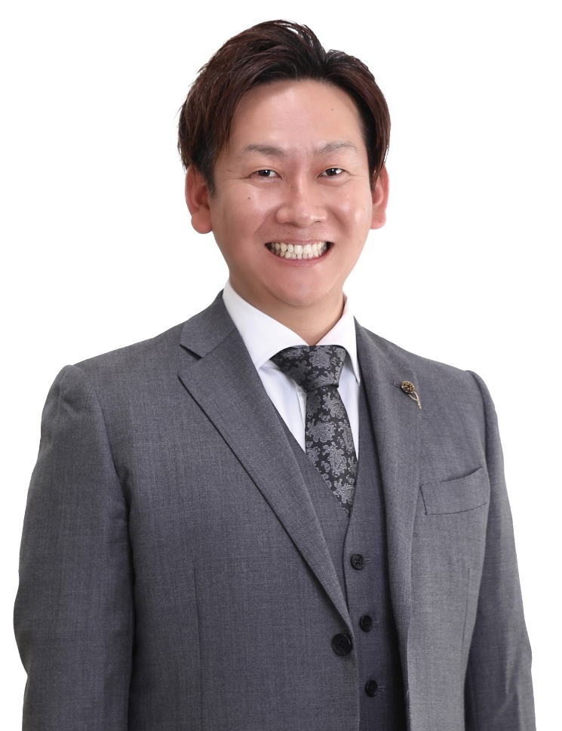
役員紹介
代表取締役 三尾 真一郎
姫路市網干区出身/37歳/4人家族
2001年 兵庫県神港学園高等学校 硬式野球部
2003年 第85回全国高等学校野球選手権大会出場
2004年 関西国際大学硬式野球部
2019年 新日本住設株式会社代表取締役就任 現在に至る
2023年 兵庫県民球団株式会社創立
・野球を知らない人、興味のない人でも楽しんでいただける球団をつくりたい。
・NPB、MLBで活躍する選手を地元球団から輩出したい！
・野球を通じて地域と一体になり発展、活性化の起爆剤になりたい。
・地元の方が集まり笑顔になれる環境を提供したい。
・地元に恩返しがしたい。
・生まれ育った姫路を盛り上げたい！！！
strictly confidential ©HIMEJI Egreters

Slide 2
役員紹介
球団代表兼取締役 永嶋 謙
大阪府大阪市出身/36歳/4人家族
2003年 鹿児島県私立樟南高等学校硬式野球部
2005年 第87回全国高等学校野球選手権大会出場 ベスト8
2006年 関西国際大学 硬式野球部
2017年 新日本住設株式会社 入社（〜2023年）
2023年 兵庫県民球団株式会社取締役就任 現在に至る
私自身、小学校から大学まで野球をやってきました。その中で試合に出れない悔しさや試合に出れる喜びなど色々と経験させていただきました。大学では想像していた野球ではなく挫折した経験もあります。その中で共に戦った仲間達や怪我で諦めてしまった仲間達もたくさん見てきました。怪我や途中で諦めてしまった方の再復帰できる環境を創り、独立リーグからWBC出場の選手を輩出する事を夢に姫路市、関西、日本を盛り上げていくチームを創ります。
strictly confidential ©HIMEJI Egreters

Slide 3
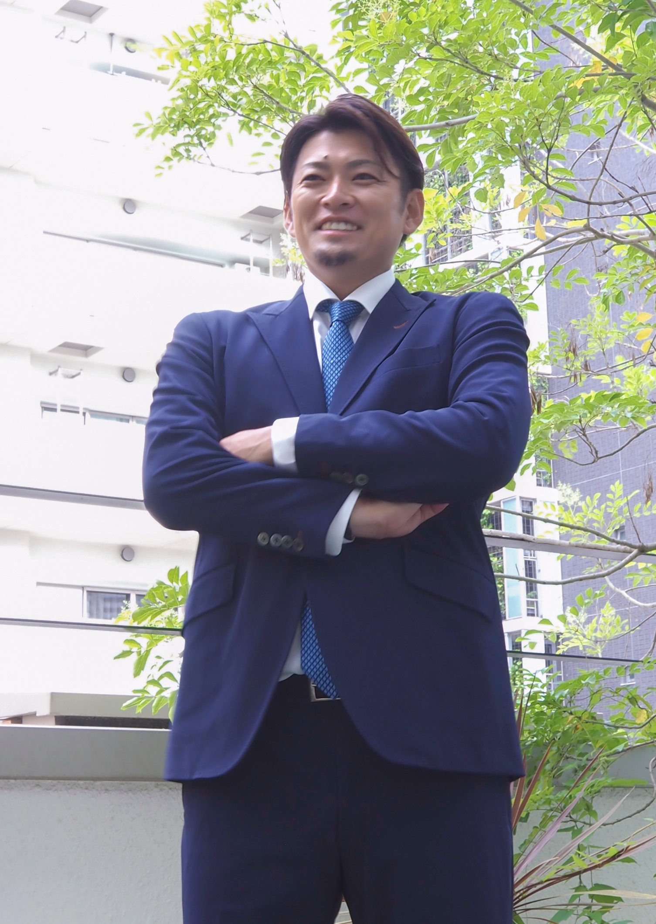
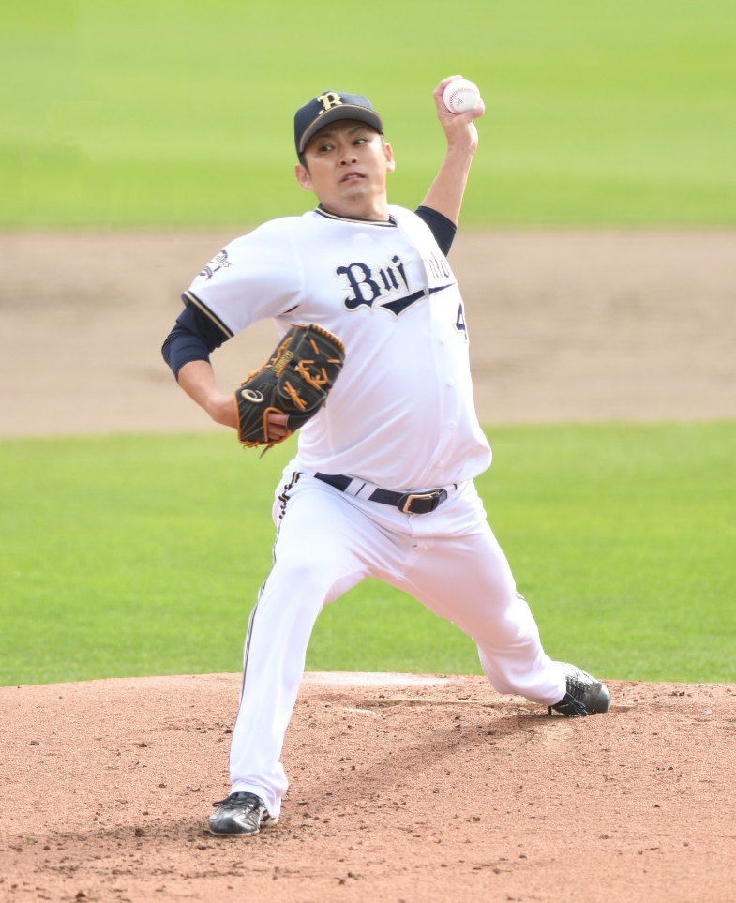
監督
監督 海田 智行
広島県三原市出身/36歳
姫路で日本一の独立リーグのチームを作るという熱意に惹かれてやろうと決意しました。地域の方々、野球ファンに愛される、応援したくなるチームづくりを心掛けながら、監督として勝利を求めていきます。
2003年 広島県立賀茂高等学校硬式野球部
2006年 駒澤大学硬式野球部
2010年 日本生命保険相互会社硬式野球部
2011年 ドラフト4位でオリックス・バファローズへ入団
2022年 オリックス・バファローズ現役引退
現役時は、主にリリーフ左腕として通算276試合に登板。
6勝/61ホールド/防御率3.57。
strictly confidential ©HIMEJI Egreters

